Slide 1


PROBLEM ÇÖZME VE ALGORİTMALAR
KAZANIMLAR
1. Problem çözme sürecindeki temel kavramları açıklar.
2. Problem türlerini açıklar.
3. Günlük hayatta karşılaştığı problemler için çözüm yolları önerir.
4. Bir problemin çözüm adımlarının doğru bir şekilde belirlenmesinin ve sıralanmasının önemini ifade eder.
5. Verilen problem için uygun teknikleri kullanarak çözüm önerisi geliştirir.
vnyz.xyz
Ç. Volkan YILDIZ - Bilgisayar Bilimi - EKİM 2021

Slide 2

2.1.1. Programlama
Programlama; Hem problem çözme becerisi hem de bilgi işlemsel düşünme becerisine sahip olmayı gerektirir.
Problem Çözme
Bilgisayarın donanıma nasıl davranacağını
anlatan, bilgisayara yön veren komutlar ve
işlemler bütünüdür.
PROGRAMLAMA
(Kodlama)
Bilgi İşlemsel Düşünme
Bilgisayarlar Kodları Nasıl Anlar?

Slide 3

Bilgi İşlemsel Düşünme
Bilgisayar biliminin kavramlarından yararlanarak problem çözme, sistem tasarlama ve insan davranışlarını anlama olarak tanımlanabilir.

Slide 4
2.1.2. Program
Program, yapılacak bir işlemi ya da hesaplamayı gerçekleştirmek için birbirini izleyen komut ya da yönergelerden oluşan yapıdır.
Programların çoğu, ne kadar basit ya da karmaşık olursa olsun temel olarak bu işlemlere dayalı olarak çalışır.
Girdi
Çıktı
Matematik
Koşullu yürütme
Tekrarlama

Slide 5
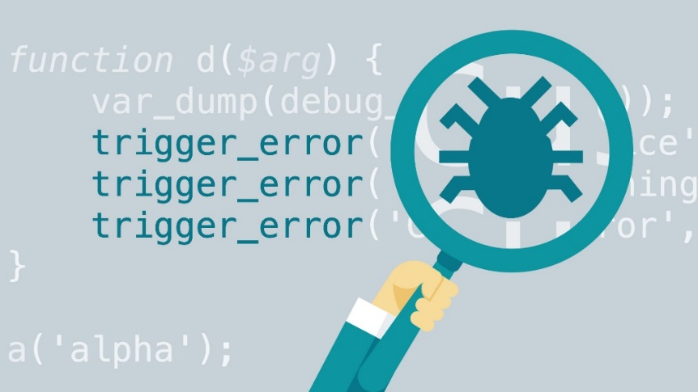
2.1.3. Hata Ayıklama (Debugging)
Programlama hatalarını bulma ve düzeltme işlemine hata ayıklama (debugging) denilir.
Bir programda üç tur hata oluşabilir:
Söz dizimsel hatalar (Syntax)
Çalışma zamanı hataları (Runtime)
Mantıksal hatalar (Bug)

Slide 6
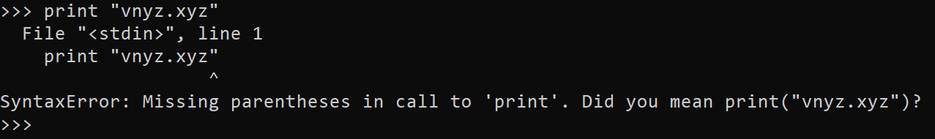
2.1.3. Hata Ayıklama (Debugging)
a.Söz Dizimsel Hatalar (Syntax Error)
Söz dizimi, programın yapısı ve bu yapı hakkındaki kurallar demektir.
Kesin ve net ifadeler ile belli olan bu kuralları uyulmadığı zaman söz dizimi hatası verir ve programın doğru çalışmasını bekleyemeyiz.

Slide 7
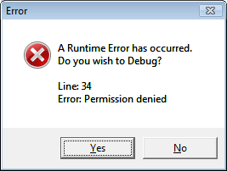
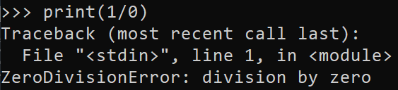
2.1.3. Hata Ayıklama (Debugging)
b. Çalışma Zamanı Hataları (Runtime Error)
Hesaplanması mümkün olmayan işlemler (sıfıra bölünme) ya da hiç gerçekleşmeyecek koşulların (5<3) yürütülmesi gibi durumlarda ortaya çıkar.

Slide 8
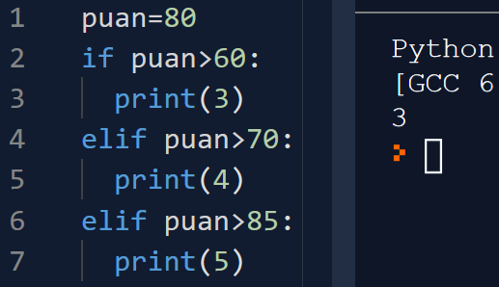
2.1.3. Hata Ayıklama (Debugging)
c. Mantıksal Hatalar (Logic Error - Bug)
Bu hatada program, genellikle hata vermeden çalışır ancak çoğu zaman beklenen sonucu üretmez. En tehlikeli ve bulunması zor bir hatadır.
Bu yüzden program kodlarını satır satır çalıştırıp nerede mantık hatası yapıldığını bularak program doğru biçimde çalışana kadar bu hataları ayıklamak gerekir.

Slide 9
Hata Ayıklama Neden Önemli
Programlamayı öğrenirken kazanılacak önemli becerilerden biri de hata ayıklamadır. Yorucu olmasına rağmen, programlamada bilişsel yoğunluk gerektiren ilginç bir süreçtir.
Neyin hatalı gittiğine dair bir fikir oluştuğunda programı değiştirerek tekrar çalıştırırız. Böylece programlamaya yeni bir boyut daha kazandırmış oluruz.

Slide 10

2.1.4. Günlük Hayatta Problem Çözme
Günlük hayatımızda problemlerimizi çözmek için yaşantımızı etkileyen pek çok karar veririz.
Yanlış bir karar verilirse zaman ve kaynaklar boşa gidebilir, bu nedenle nasıl doğru karar verildiğini öğrenmek önemlidir.

Slide 11

EN İYİ KARARI VERMEK ASLINDA PROBLEMİ ÇÖZMEKTİR.

Slide 12
2.1.4. Günlük Hayatta Problem Çözme
Bir problemi çözerken günlük hayatta olduğu gibi yazılım geliştirerek çözerken de çeşitli sınırlılıklar vardır;
Kullandığınız programlama dili,
Çalıştığınız ortam (kişisel bilgisayar, tablet vb.)
Ve performans (kullandığınız işlemci, hafıza, disk vb.)
Bu nedenle programcılar için problem çözme, “bir dizi işlemi, belirtilen sınırlılıklara uygun biçimde gerçekleştirebilen programın yazılması” anlamına gelir.

Slide 13

2.1.5. Problem Çözme Süreci
Problem çözme farklı biçimlerde düşünmeyi gerektiren bir eylemdir.
Öncelikle klasikleşmiş bazı klasik bulmacaları ve bu bulmacaların çözümlerini inceleyelim.

Slide 14
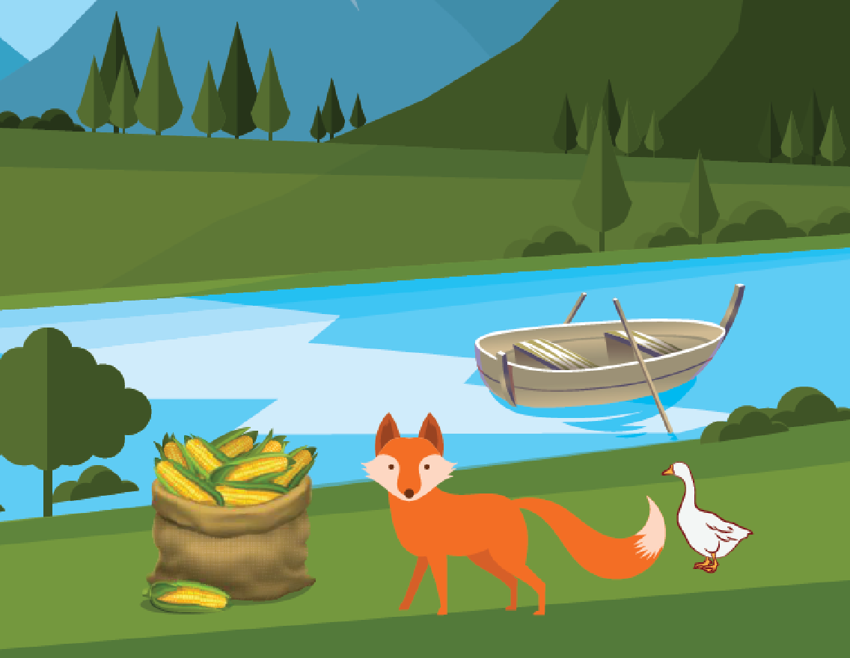
2.1.5.1. Tilki, Kaz ve Mısır Çuvalı
Bir çiftçinin kendisi ile birlikte en fazla bir nesneyi alabildiği küçük bir teknesi ile bir tilkiyi, bir kazı ve bir mısır çuvalını nehrin karşısına geçirmesi gerekmektedir.
Ne yazık ki tilki ve kaz açtır. Bu yüzden tilki kaz ile yalnız kalamaz çünkü tilki kazı yiyebilir. Aynı şekilde kaz ve mısır çuvalı yalnız bırakılamaz çünkü kaz mısırı yiyebilir.
Bu koşullarda çiftçi nehrin karşısına tilki, kaz ve mısırı sorunsuz bir şekilde nasıl geçirebilir?

Slide 15
2.1.5.1. Tilki, Kaz ve Mısır Çuvalı
Çiftçi ilk turda kazı almak zorundadır. İkinci turda, çiftçinin tilkiyi aldığını varsayalım. Bununla birlikte tilkiyi kaz ile bırakmak yerine çiftçi kazı yanına alarak yakın kıyıya geri götürür. Tilki uzak kıyıda yalnız kalır. Sonra çiftçi dördüncü turda kazı yakın kıyıda yalnız bırakarak mısır çuvalını uzak kıyıya götürür.
Artık çözümü bildiğimize göre problemi daha biçimsel (kapsamlı) ifade etmeyi deneyebiliriz.

Slide 16
2.1.5.1. Tilki, Kaz ve Mısır Çuvalı
Öncelikle kısıtlamaları listeleyeceğiz. Buradaki anahtar kısıtlamalar şunlardır:
Çiftçi tekne içerisine tek seferde kendisi dışında yalnızca bir nesne daha alabilir.
Tilki ve kaz aynı kıyıda yalnız bırakılamaz.
Kaz ve mısır aynı kıyıda yalnız bırakılamaz.
Kısıtlamaların herhangi birini unutursak veya yok sayarsak problemi doğru bir şekilde çözemeyiz.

Slide 17
2.1.5.1. Tilki, Kaz ve Mısır Çuvalı
Sonra, işlemleri biçimsel yapalım ve koşullu halde listeleyelim.
Tekneyi bir kıyıdan diğerine götürün.
Teknede yalnızca çiftçi varsa (sadece bir nesne) tekneye kıyıdan bir nesne yükleyin.
Teknede iki nesne varsa (çiftçi ve bir nesne daha) nesneyi kıyıya bırakın.
Bulmacanın doğasında olan zorluk, kısıtlamaların ve işlemlerin düzgün olarak tekrar edilmesi yoluyla engellenecektir.

Slide 18
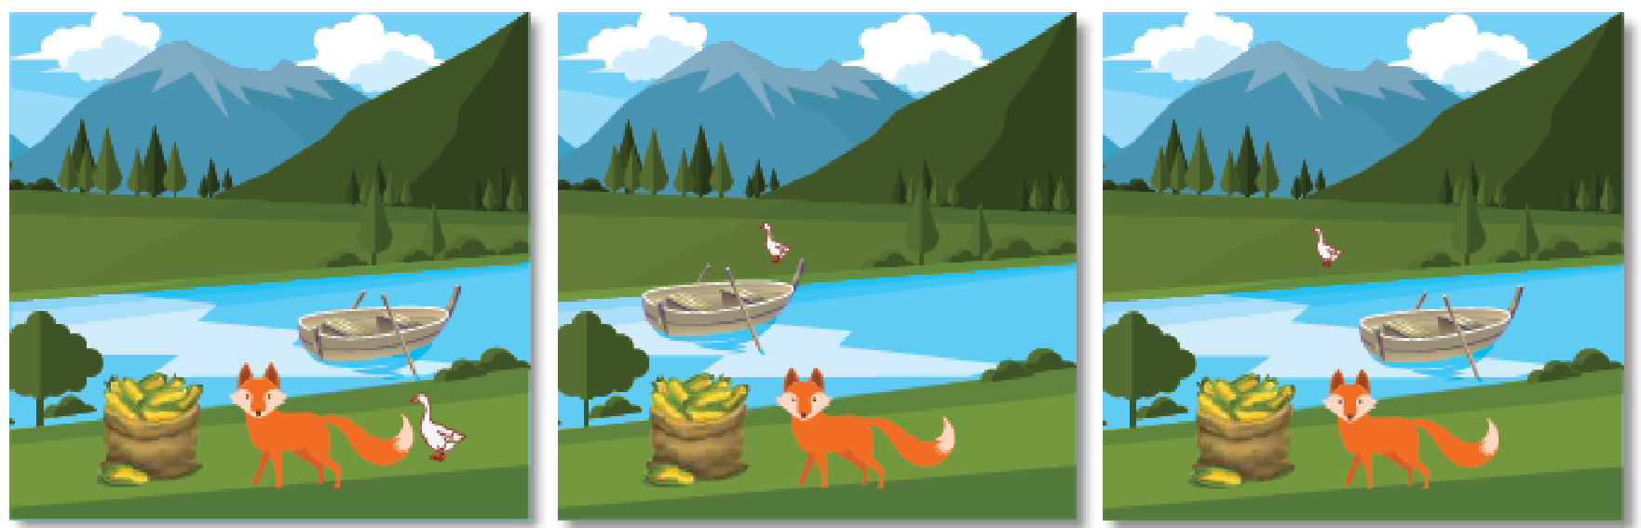
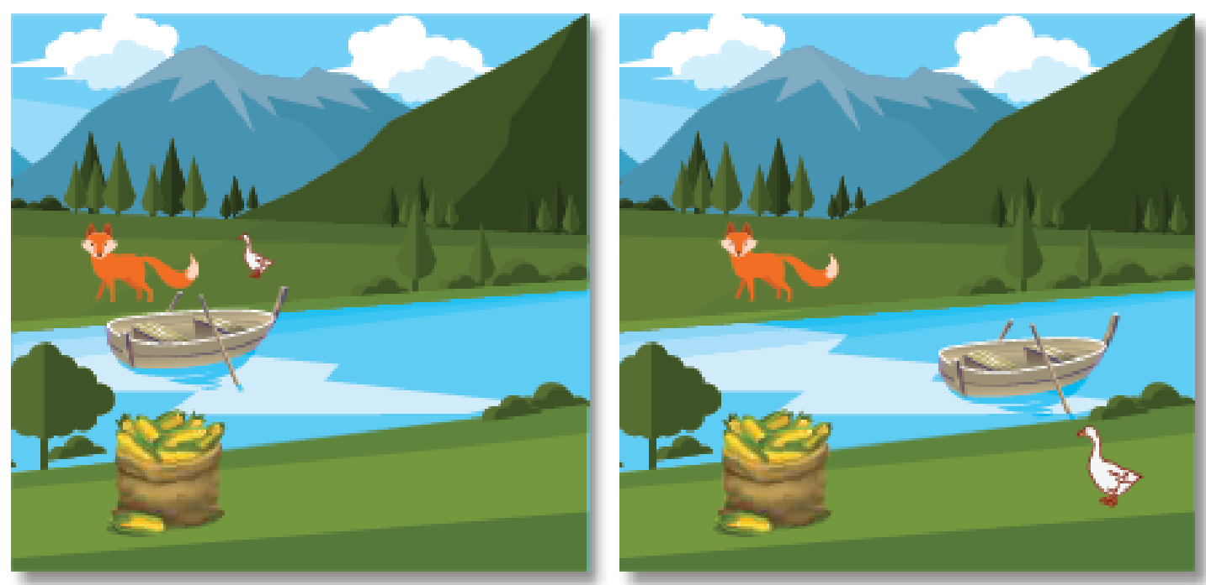
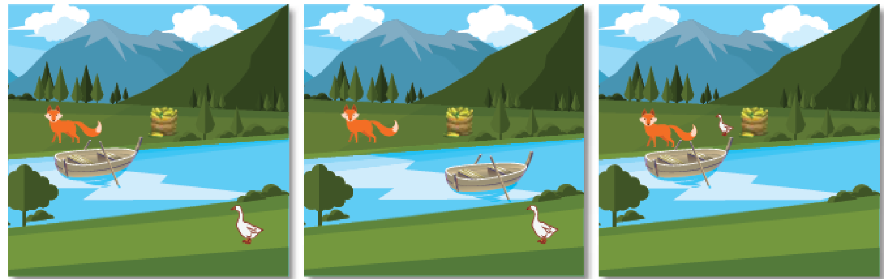
2.1.5.1. Tilki, Kaz ve Mısır Çuvalı
ÇÖZÜM
Kazı nehrin karşı tarafına taşıyın.
Tekneyi bir kıyıdan diğerine götürün.
Tilkiyi nehrin karşı tarafına taşıyın.
Kazı nehrin karşı tarafına taşıyın.
Mısır çuvalını nehrin karşı tarafına taşıyın.
Tekneyi bir kıyıdan diğerine götürün.
Kazı nehrin karşı tarafına taşıyın.

Slide 19

2.1.5.1. Tilki, Kaz ve Mısır Çuvalı
Bu Problemden Neler Öğrendik?
Sorunu daha biçimsel (kapsamlı) bir şekilde yeniden ifade etmek, bir problemi anlamak için mükemmel bir tekniktir.

Slide 20
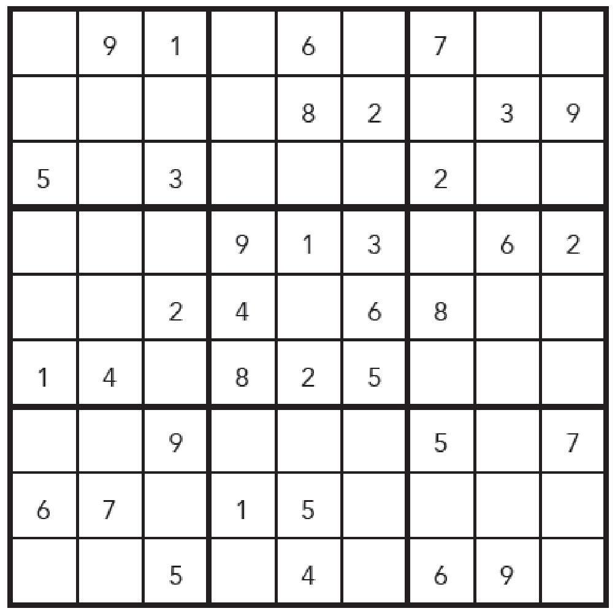
2.1.5.2. Sudoku
36 kare zaten doldurulmuş olduğundan, bulmacayı tamamlamak için doldurulması gereken sadece 45 kare bulunmaktadır.
Soru şudur: Hangi kareleri ilk olarak doldurmaya çalışalım?

Slide 21
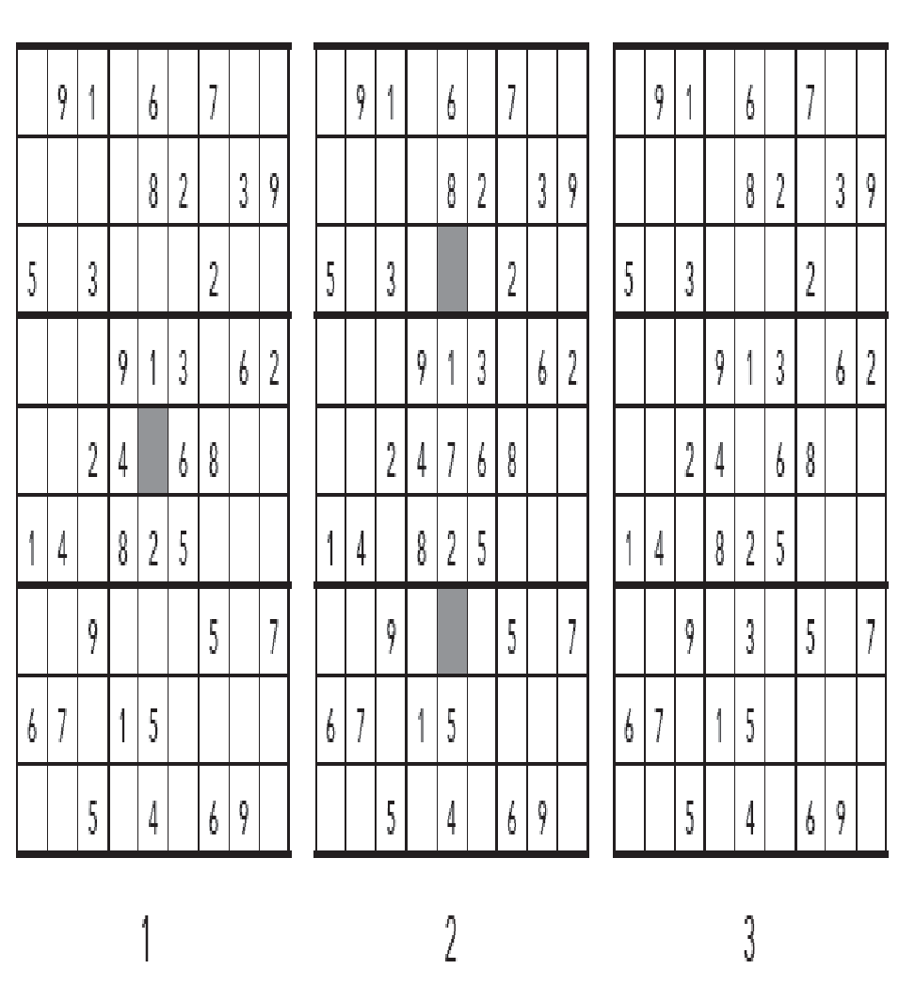
2.1.5.2. Sudoku

Slide 22
2.1.5.2. Sudoku

Slide 23
2.1.5.2. Sudoku

Slide 24
2.1.5.2. Sudoku
Bu Problemden Neler Öğrendik?
Sudokunun temel dersi, problemin en kısıtlı bölümüne bakmamız gerektiğidir.
Kısıtlamalar;
Çoğu zaman bir problemi zorlaştırırken(Tilkiyi, kazı ve mısır çuvalını hatırlayın.)
Bazen de çözüm hakkındaki düşüncemizi basitleştirebilir çünkü seçenekleri ortadan kaldırır.

Slide 25
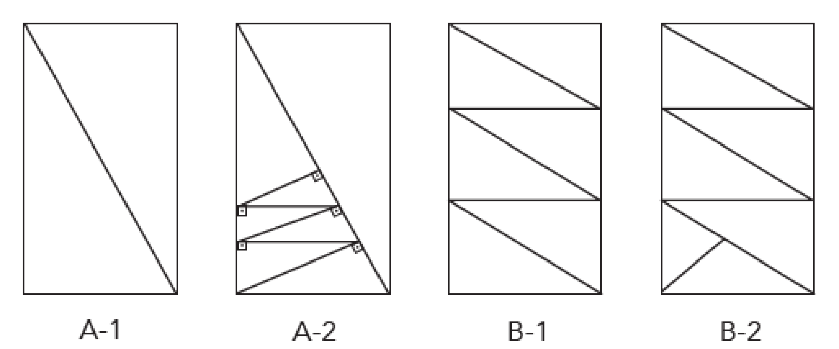
2.1.5.3. Dikdörtgeni Parçalara Ayırma
Bir dikdörtgenden nasıl dik üçgenler oluşturabiliriz?
Buna göre, bir dikdörtgeni bölerek, oluşturulabilecek dik üçgenleri şekil çizerek gösteriniz.

Slide 26
2.1.5.3. Dikdörtgeni Parçalara Ayırma
Bu Problemden Neler Öğrendik?
Bir problemin çözümüne farklı stratejiler kullanılarak gidilebilir.

Slide 27
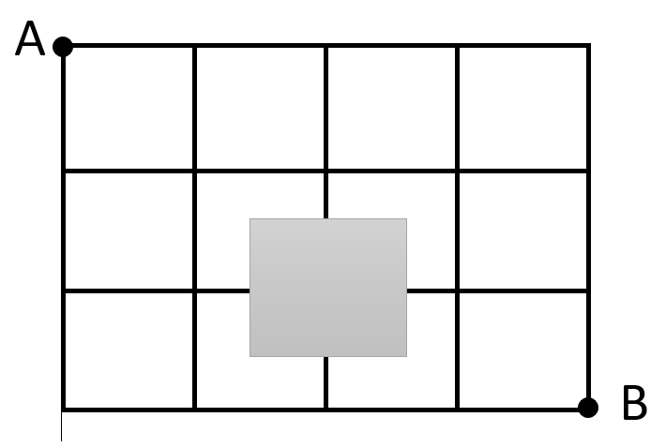
2.1.5.4. Engelli Yollar
A noktasından B noktasına gidebilmek için gri ile gösterilen alandan geçiş bulunmamaktadır. Buna göre A’dan B’ye gidebilmek için kaç farklı yol kullanılabilir? (Sadece sağa ve aşağıya doğru hareket vardır.)

Slide 28
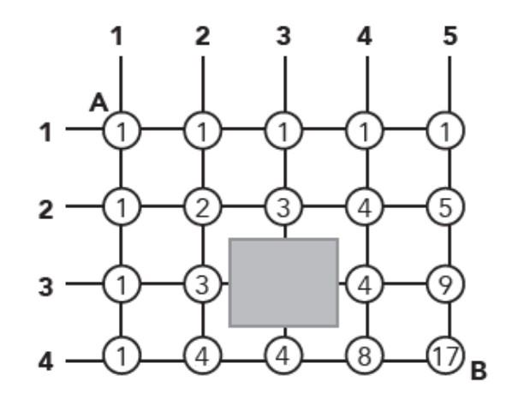
2.1.5.4. Engelli Yollar
Doğru cevap 17’dir. Sorunun çözümünde satır ve sütunların kesişim noktalarından yararlanılmıştır. Şekilde görüldüğü gibi 1. satır 1. sütundan başlanarak satır satır işlem yapılır ve her kesişim noktasında soldaki ve üstteki değerler toplanır. Kesişim noktasının üstünde ya da solunda değer yoksa aynı sayı tekrar yazılır.

Slide 29
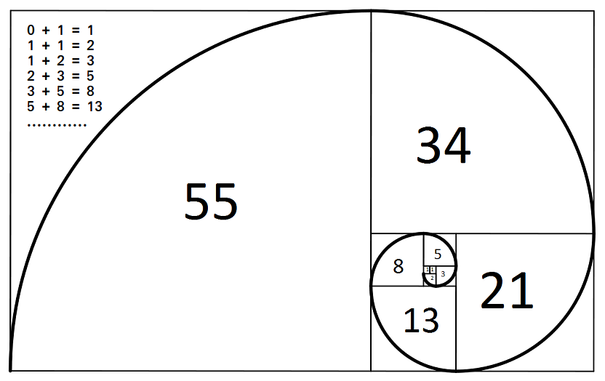
2.1.5.4. Engelli Yollar
Bu Problemden Neler Öğrendik?
Yol hesaplama, çok iyi bilinen dinamik programlama uygulamalarından biridir.
Dinamik programlama, karmaşık bir problemi tekrarlanan alt problemlere bölerek, her bir alt problemi yalnız bir kere çözüp daha sonra bu çözümü kaydederek karmaşık problemin çözümünde kullanma yöntemidir.²

Slide 30
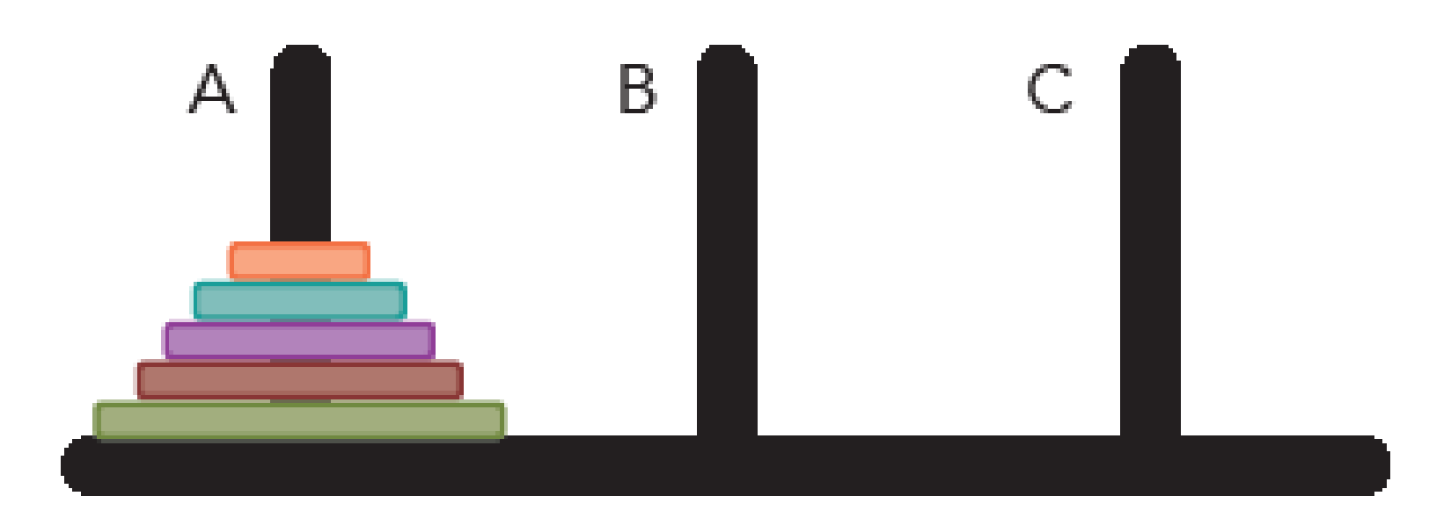
2.1.5.5. Hanoi Kulesi
Aşağıdaki şekilde çeşitli renklerle gösterilen tahta parçaları, A çivisinden C çivisine aşağıdaki kurallara göre geçirilmek istenmektedir.
Küçük tahtaların üstüne büyük tahtalar yerleştirilemez.
Aynı anda sadece bir disk oynatılabilir.
Buna gore tahta parçalarını A’dan C’ye taşıyınız.

Slide 31
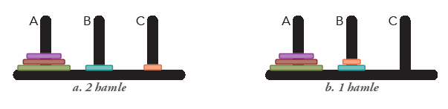
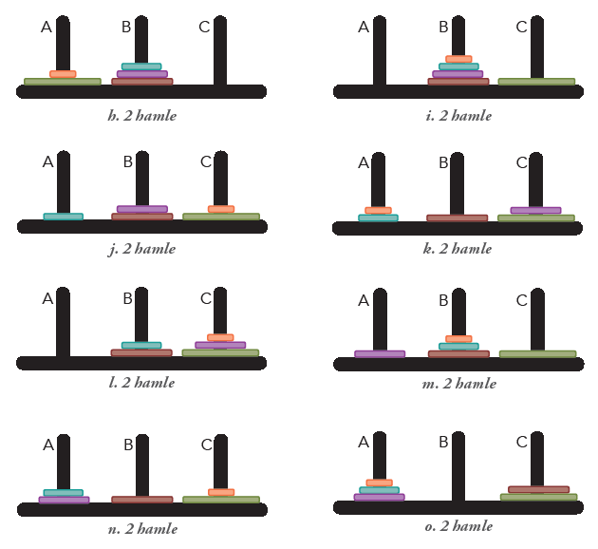
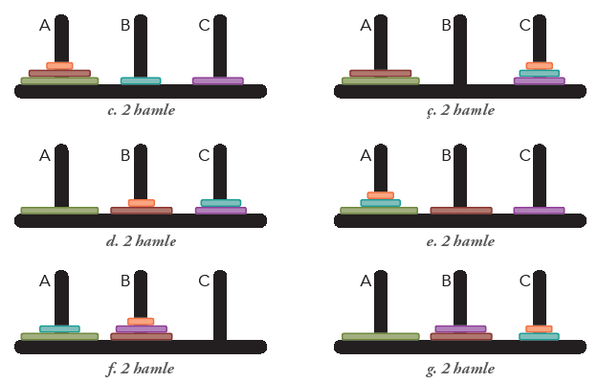
2.1.5.5. Hanoi Kulesi

Slide 32
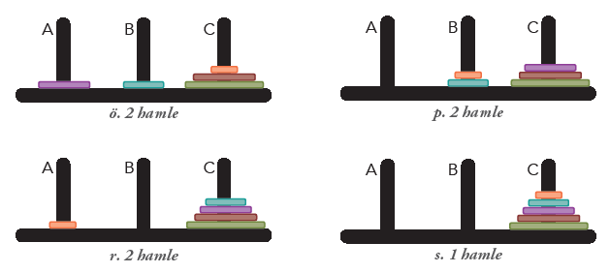
2.1.5.5. Hanoi Kulesi

Slide 33
KAYNAKLAR
1- Sunu hazırlanırken Bilgisayar Bilimi Kur 1 Kitabından yararlanılmıştır.
2- vikipedi.com

